Slide 1
STRUCTURED LIGHT · DECODING
频移法（FSM / FSA）
原理与实现
从条纹图像到投影仪坐标，再进入三角化与点云。核心是让 FFT 的 bin 网格对齐投影仪坐标网格。
uₚ = q · N / (L · s)
8
1
99.98%
275 万
章讲义主线
条统一公式
合法坐标像素
点云顶点
肖顺康 · 机器视觉 · 三维成像算法
肖顺康 · 机器视觉 · 三维成像算法
01 / 32

Slide 2
CONTENTS
汇报大纲
按面试稿的层级重排：先问题，再公式，再代码边界，最后用博客实测图收口。
01
问题与编码
02
四步相移
结构光为什么要解码，两个方向各解一个坐标，两层序列各自解决什么。
差分消掉直流，把灰度变成携带相位的复数 D。相位才是坐标载体。
03
FFT 与公式
04
代码与重建
旋转速度正比于投影仪坐标。唯一换算：uₚ = q·N/(L·s)。
张量形状、分块与低内存、多峰极线，以及对应关系如何进入点云。
05
实测结果
06
边界与收口
博客单次运行：视差、频谱、对应关系，以及 275 万顶点点云。
三式串联、四条误区，以及哪些数字只能写成该次诊断。
肖顺康 · 机器视觉 · 三维成像算法
02 / 32

Slide 3
HOW TO READ
这条讲义在讲什么
主线
条纹采集 → 四步相移 → 频率轴复信号 → FFT 主峰 → 投影仪坐标 → 三角化点云。解码只解决对应关系，不直接给出三维。
来源
由原理详解与统一公式两套旧讲义合并。标注过的代码现状，以 FSM_decode_core.py 与 FSM_reconstruct_core.py 为准。
风格
字体层级对齐面试稿：英文眉题 12 pt，标题 28 pt，正文 14–15 pt，指标数字用 Calibri，中文用微软雅黑。
结果图来自博客《FSM 频移结构光：从频率响应到投影坐标与三维点云》。99.98% 与 275 万顶点都是该次仓库运行，不外推成通用精度。
肖顺康 · 机器视觉 · 三维成像算法
03 / 32

Slide 4
PART 01
问题背景与方法目标
Background & Objective
相机只记下灰度。要三角化，必须先知道这个像素来自投影仪的哪一行、哪一列。
肖顺康 · 机器视觉 · 三维成像算法
04 / 32

Slide 5
01 · 问题背景
结构光为什么需要解码
投影仪投出已知条纹，相机看到的是被表面调制后的灰度。调制过程丢掉了坐标标签。
01
02
03
04
投影仪投条纹
表面调制
相机只记亮度
主动编码再解
已知频率与相位，坐标还在投影仪上。
反射率、环境光、互反射改写灰度。
像素里没有“来自哪一个投影仪像素”。
FSM 把坐标写进相位随频率的旋转。
一句话定位
FSM 把“相机看到的反射条纹”反解为“投影仪像素坐标”，是几何三角化之前的对应关系。没有 (xₚ, yₚ)，投影仪那条射线就不存在。
单张图不够：正弦周期重复，同一灰度会出现多次；环境光抬高直流 B；反射率只改变对比度，不提供坐标。
肖顺康 · 机器视觉 · 三维成像算法
05 / 32

Slide 6
01 · 两个方向
每个方向只恢复一个坐标
条纹方向决定灰度沿投影仪的哪根轴变化。两个方向合起来才是 (x_c, y_c) → (xₚ, yₚ)。
水平条纹 hor
垂直条纹 ver
目录
FSM_horizontal_f0_f150
目录
FSM_vertical_f0_f150
灰度沿
投影仪纵向（行）变化
灰度沿
投影仪横向（列）变化
解出
yₚ 行坐标
解出
xₚ 列坐标
输出
disp_hor.npy
输出
disp_ver.npy
proj_dim
projector_height = 1080
proj_dim
projector_width = 1920
配合关系
还会输出 peak_hor.npy / peak_ver.npy 作为置信度。极线校正要求两个方向的候选同时存在，因此 DECODE_DIRECTION 必须是 both。
肖顺康 · 机器视觉 · 三维成像算法
06 / 32

Slide 7
01 · 总体方案
两层序列，各解决一个问题
外层 频率序列
内层 四步相移
k = 0 … M−1，f_k = s·k
φ = 0° / 90° / 180° / 270°
让复数 D[k] 的相位随频率线性增长，斜率正比于投影仪坐标。
用相差 180° 的差分消掉直流背景 B，把实数灰度变成携带相位的复数。
产出：每个相机像素一条沿频率轴的一维复信号。M 越大，主峰越尖。
产出：每个频率一个复数 D[k]。两步只能拿到余弦，四步才同时有实部与虚部。
标准 s = 1.0 时 M = 151；半步 s = 0.5 时 M = 301。
四次采集之间物体、相机、投影仪都不动，B 与 R 才能当成常数。
为什么必须是两层
叠加之后，每个相机像素拿到的不是几个灰度，而是一条相位旋转速度正比于 uₚ 的复信号。这正是后面可以用 FFT 解码的原因。图像按频率优先排列：每 4 张一组，切片 I0 = images[0::4]。
肖顺康 · 机器视觉 · 三维成像算法
07 / 32

Slide 8
PART 02
四步相移与复信号
Four-Step Phase Shift
相差 180° 的两张图相减，直流背景 B 被消掉。剩下的相位，才是投影仪坐标的载体。
肖顺康 · 机器视觉 · 三维成像算法
08 / 32

Slide 9
02 · 四步相移
差分把灰度变成复数 D
0°
90°
180°
270°
B + R·cos θ
B + R·sin θ
B − R·cos θ
B − R·sin θ
I0 与 180° 相减
I1 与 270° 相减
I2 与 0° 相减
I3 与 90° 相减
D = (I0 − I2) + j (I3 − I1) ≈ 2R · exp(j θ)
代码：Dc = I0 − I2，Ds = I3 − I1，D = Dc + 1j·Ds。B 被完全消去；幅值 2R 只反映反射强度。
幅值不含坐标
相位才是载体
旋转不是图像转
|D| = 2R，解码不看幅值。
θ 随频率编号 k 递增。
指相位随 k 连续变化（旋转的速度与对应的投影仪的行或者列有关）。
肖顺康 · 机器视觉 · 三维成像算法
09 / 32

Slide 10
02 · 物理模型
从投影条纹到相机灰度
I_proj(u, k, φ) = A · sin(2π · f_k · u + φ)
I_cam = B + R·A · sin(2π · f_k · uₚ + φ)
uₚ 是该相机像素对应的投影仪坐标，也是解码的最终目标。
A
f_k = s·k
uₚ
条纹振幅
第 k 个频率
投影仪坐标
投影系统决定的常量
决定相位旋转速度
待解目标
B
R
N
环境光 + 暗电流
表面反射率
该方向分辨率
四步差分消去
只影响幅值
相位公式的分母
肖顺康 · 机器视觉 · 三维成像算法
10 / 32

Slide 11
PART 03
频率轴、FFT 与统一公式
FFT & Unified Formula
对每个相机像素，D[k] 的相位旋转速度正比于投影仪坐标。FFT 就是把这个速度测出来。
肖顺康 · 机器视觉 · 三维成像算法
11 / 32

Slide 12
03 · 频率轴信号
投影仪坐标 = 相位旋转速度
固定一个相机像素
编码公式
signal = D[:, y, x]，长度 M 的一维复信号。整幅图有 Hc × Wc 条独立信号。
D[k] ≈ A · exp( j · 2π · s · k · uₚ / N )
D 的形状是 (M, Hc, Wc)。axis = 0 是频率轴，不是图像高度。这是最容易踩错的一处。
分母是 N，不是采集频率数 M。uₚ 越大，每增加一个频率，相位转得越快。
自变量 k = 0 … M−1 对应 f_k = s·k，不是图像的行或列。
Δθ
M
N
相邻频率相位增量 = 2π·s·uₚ / N
真实观测数，决定峰有多尖
投影仪分辨率，与 M 无关
肖顺康 · 机器视觉 · 三维成像算法
12 / 32

Slide 13
03 · FFT 解码
每个 bin 在测试一种旋转速度
C[q] = Σ_k D[k] · exp( −j · 2π · q · k / L )
匹配时 M 项同相叠加，得到最大峰；不匹配时残余相位随 k 旋转，互相抵消。一次 FFT 同时评价全部候选 q。
np.fft.fft
np.abs
np.argmax
max / L
一次性测试全部候选旋转速度
只看对齐强度，不看相位
峰值 bin → 投影仪坐标
归一化峰值，当作置信度
q = uₚ 时为什么是最大峰
代入后 C[q] = Σ A · exp( j·2π·k·(uₚ − q) / N )。对齐时每一项同向，|C| = M·|A|；不对齐时向量在圆上铺开。若 L 与 N 不匹配，q = uₚ 这个 bin 根本不存在，峰值只能落到最近的格子上。
肖顺康 · 机器视觉 · 三维成像算法
13 / 32

Slide 14
03 · 统一公式
全篇只有这一条换算
01
02
03
04
理想信号
FFT 斜率
峰值条件
解出坐标
相位斜率 α = s·uₚ / N
候选速率 β_q = q / L
q / L = s · uₚ / N
uₚ = q · N / (L · s)
希望 q 本身就等于 uₚ
coord_scale = N / (L·s) = 1 ⇒ L = N / s
disparity = q · coord_scale。一条公式同时覆盖 s = 1.0 与 s = 0.5，代码不必写两个物理分支。
q 的语义清楚
输出步长 1 px
有效区固定
argmax 的 bin 编号直接是投影仪坐标。
避免把坐标压进粗格子。
只在前 N 个 bin 里搜索。
肖顺康 · 机器视觉 · 三维成像算法
14 / 32

Slide 15
03 · 三种参数
步长变了，FFT 长度必须跟着变
情况 A
情况 B 当前配置
情况 C 反例
s = 1.0，L = N
s = 0.5，L = 2N
旧方案 L = M
hor：L = 1080
ver：L = 1920
coord_scale = 1
bin 与像素一一对应
量化约 ±0.5 px
ver：L = 3840
valid 仍是前 1920
后一半是负频率区
必须在 argmax 前裁掉
coord_scale 仍为 1
L = 150 时
Δu ≈ 5.65 px
最大偏差约 ±2.65 px
点云出现台阶、断层
加系数改不了格子疏密
主线实配
FREQUENCY_STEP = 0.5，NUM_FREQUENCIES = 301，覆盖 0 … 150。每方向 1204 张图。fft_length = round(N / s)，valid_length 仍等于 proj_dim。多峰扫描与极线校正默认关闭。
肖顺康 · 机器视觉 · 三维成像算法
15 / 32

Slide 16
03 · 边界与误区
补零做了什么，公式靠什么成立
补零不增加信息
01
L > M 时 np.fft.fft 自动补零。求和项仍是 M 个真实观测，只是在更密的网格上重采样。
步长与 L 必须同步
02
沿用 s = 1 的 L = N 去跑 s = 0.5，坐标会系统性偏一倍。
L 不是越大越好
03
超过 N/s 只是更细插值，精度与抗噪不再提升，计算量和内存线性上涨。
负频率不能当坐标
04
bin ≥ N 是周期重复区，必须在 argmax 前裁掉，否则会输出越界坐标。
肖顺康 · 机器视觉 · 三维成像算法
16 / 32

Slide 17
PART 04
代码、后处理与三维
Code, Post-process, Cloud
公式落到仓库里：谁调用谁、张量怎么变形、峰值怎么过滤，以及对应关系如何变成点云。
肖顺康 · 机器视觉 · 三维成像算法
17 / 32

Slide 18
04 · 代码现状
解码与重建只靠 .npy 交接
FSM_decode_example
FSM_decode_core
FSM_visualize
配置入口，串联加载、解码、保存
ImageLoader、FFT 参数、FSADecoder
视差、统计、对应关系、单点频谱
FSM_reconstruct_core
FSM_reconstruct_example
点云后续处理
读标定、过滤、三角化、写 PLY
PEAK_LIMIT、步长、输出路径
坐标系对齐，KD-Tree 误差统计
张量形状 · axis = 0 是频率轴
images (M·4, Hc, Wc) → I0…I3 (M, Hc, Wc) → D (M, Hc, Wc) → FFT 后 C (L, bh, bw) → 裁到前 N 个 bin。disp 与 peak 回到 (Hc, Wc)，索引 [y, x] 与相机像素对齐。
交接契约：results/fsa_decode/ 下的 disp_hor.npy、disp_ver.npy、peak_*.npy。
肖顺康 · 机器视觉 · 三维成像算法
18 / 32

Slide 19
04 · 两种解码路径
分块更快，低内存才做亚像素
分块向量化
低内存模式
block_size 默认 100，只影响内存，不影响整数结果。一块三维数组沿 axis = 0 做 FFT。
LOW_MEMORY_MODE = True 时逐行逐列。主线 example 当前就是这条路径。
输出整数 bin。DFTProcessor 与 PeakDetector 是教科书式封装，主路径没有调用它们。
峰值 > 0.1 时用左右邻点做质心：peak + 0.5·(vr−vl)/(vl+vc+vr)。邻域用 % L 环绕。
内存峰值来自复数体 D，加上一块频谱。
两条路径精度不等价：一个是整数 bin，一个带亚像素。
1920 × 1080
301 / 0.5
both
(1200, 1000)
投影仪
频率 / 步长
解码方向
频谱诊断点
肖顺康 · 机器视觉 · 三维成像算法
19 / 32

Slide 20
04 · 可选后处理
多峰用几何挑，不靠把 FFT 加长
高反光
遮挡边界
多路径
低信噪比
直接光与二次反射叠在同一像素，频谱出现两个坐标。
前景与背景的条纹在交界像素上混合。
折返光等价于多个 uₚ 叠加。
主峰压不住旁瓣，argmax 可能选错。
多峰检测
极线校正
阈值去掉弱峰，再取局部极大。5 个 bin 内的近峰按幅值加权合并。全图扫描先抑制主峰 ±30 bin，再按次峰 / 主峰比值排序，最多 200 条。
一个相机像素在投影仪图像上对应一条极线。行候选 × 列候选里，选到这条线距离最小的一对。标定误差会直接变成极线偏置。
默认 ENABLE_MULTI_PEAK_SCAN = False。
默认关闭，且只复核指定像素，不替代 argmax。
肖顺康 · 机器视觉 · 三维成像算法
20 / 32

Slide 21
04 · 质量与排查
peak 是置信度，不是概率
peak = max|C| / fft_length。分母是 L 不是 M，所以步长一变，同一物理幅值的数值会掉一截。
> 1.0
0.5 – 1.0
≤ 0.5
主峰明显 · 优先保留
中等可用 · 看邻域与几何
主峰不突出 · 建议过滤
推荐排查顺序
01
核对图像数是否为 M×4，命名是否频率优先。
02
打开 VERIFY_SEQUENCE，确认四步没有错位。
03
看 peak 图，过滤低质量像素后再重建。
04
对异常像素设 SPECTRUM_POINTS，直接看是不是多峰。
05
点云若呈台阶，回查 fft_length 与 frequency_step 是否匹配。
06
0.5 / 0.8 是经验阈值，与曝光和反射率有关，不要机械套用。
肖顺康 · 机器视觉 · 三维成像算法
21 / 32

Slide 22
PART 05
对应关系如何变成点云
From Correspondence to Cloud
解码交出的是两幅坐标图。放进标定好的三角化里，它才是三维点。
肖顺康 · 机器视觉 · 三维成像算法
22 / 32

Slide 23
05 · 数据流
两条射线求交，才有三维点
条纹
M×4
解码
disp
过滤
peak
配对
(xₚ, yₚ)
三角化
PLY
相机射线
投影仪射线
最小二乘交点
从相机光心穿过 (xc, yc)。由 Kc 与位姿确定。
从投影仪光心穿过 (xp, yp)。xp 来自 disp_ver，yp 来自 disp_hor。
噪声下两条射线通常不相交。cv2.triangulatePoints 求齐次最优解。
代码现状里的两处落差
CorrespondenceReader 与 TriangulationEngine 的方法在主线上没有被调用，真实逻辑内联在 FSAReconstructor 里。配对发生在 xp ← disp_ver、yp ← disp_hor。重建 example 的 PEAK_LIMIT = 0.8。
肖顺康 · 机器视觉 · 三维成像算法
23 / 32

Slide 24
05 · 容易看错的三件事
补偿、坐标系、标定行号
01
峰值补偿
解码写出 peak = max|C| / L。s 从 1.0 改到 0.5 时 L 翻倍，同一幅值的 peak 掉一半。重建侧再乘 L / M，让 0.8 的绝对语义在两种步长下一致。水平补偿约为 2160 / 301 ≈ 7.18。
02
坐标系不是同一个
FSM 三角化后再变到投影仪坐标系。另一路方法直接输出相机坐标系。不先用 R、T 对齐，KD-Tree 会把整体位姿差当成形状误差。
03
标定按行号读取
Kc、Kp、R、T 写死在固定行。基础矩阵 F 已写出但主线不读。空行一错位就会静默取错数。解码默认标定结果.txt，重建默认标定结果2.txt。
肖顺康 · 机器视觉 · 三维成像算法
24 / 32

Slide 25
PART 06
博客实测结果
Measured Results
下面的图来自同一次仓库运行：先看频率响应主峰，再看坐标图，最后看点云。不外推成所有场景的精度。
肖顺康 · 机器视觉 · 三维成像算法
25 / 32

Slide 26
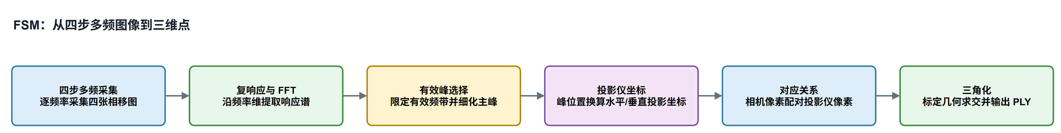
06 · 图 1 · 处理链
从频率响应到投影坐标
2048 × 2448
1920 × 1080
301 × 4
s = 0.5
相机分辨率
投影仪分辨率
每方向图像
频率步长
图源：照汗青个人博客。处理链与仓库主路径一致：四步解调 → 频率轴 FFT → 主峰换算坐标 → 峰值过滤 → 相机–投影仪三角化 → PLY。
读图顺序：先确认两方向都解码，再看主峰是否落在合法坐标，最后才看点云密不密。检测只是中间步骤，最终交给投影仪坐标和三维点。
肖顺康 · 机器视觉 · 三维成像算法
26 / 32

Slide 27
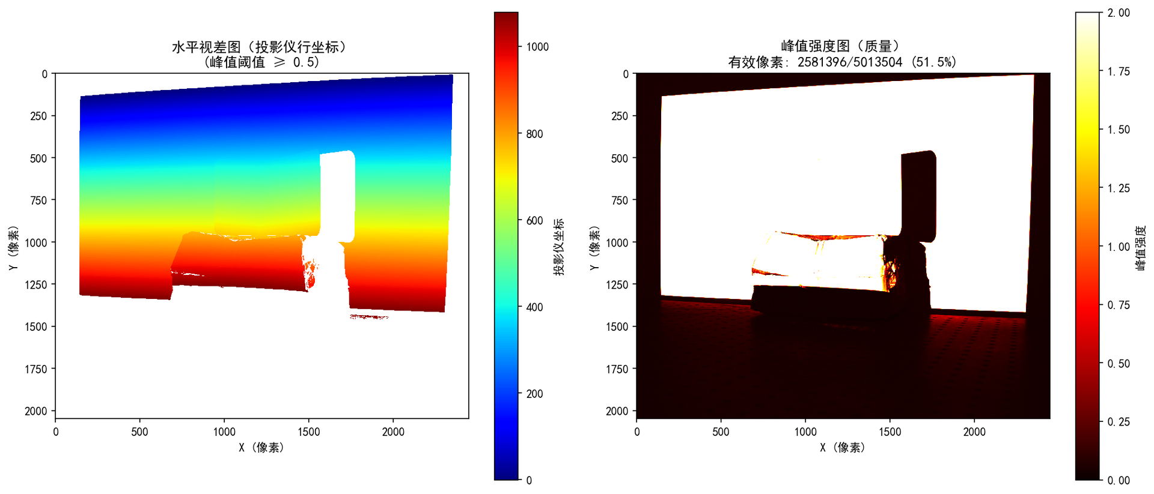
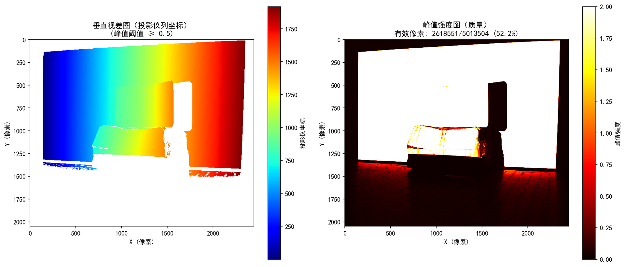
06 · 图 2 / 图 3
两方向坐标图与质量图
水平：投影仪行坐标 yₚ，范围 0 … 1079。右图为质量，0.5 作参考阈值。
垂直：投影仪列坐标 xₚ，范围 0 … 1919。亮度连续，不是随机噪声。
99.98% 像素落在合法坐标 · 5,012,292 / 5,013,504
这是本地仓库单次真实运行，说明直接光主峰可分离、解码完整性能保住。不写成所有 PCB 场景的通用精度。
肖顺康 · 机器视觉 · 三维成像算法
27 / 32

Slide 28
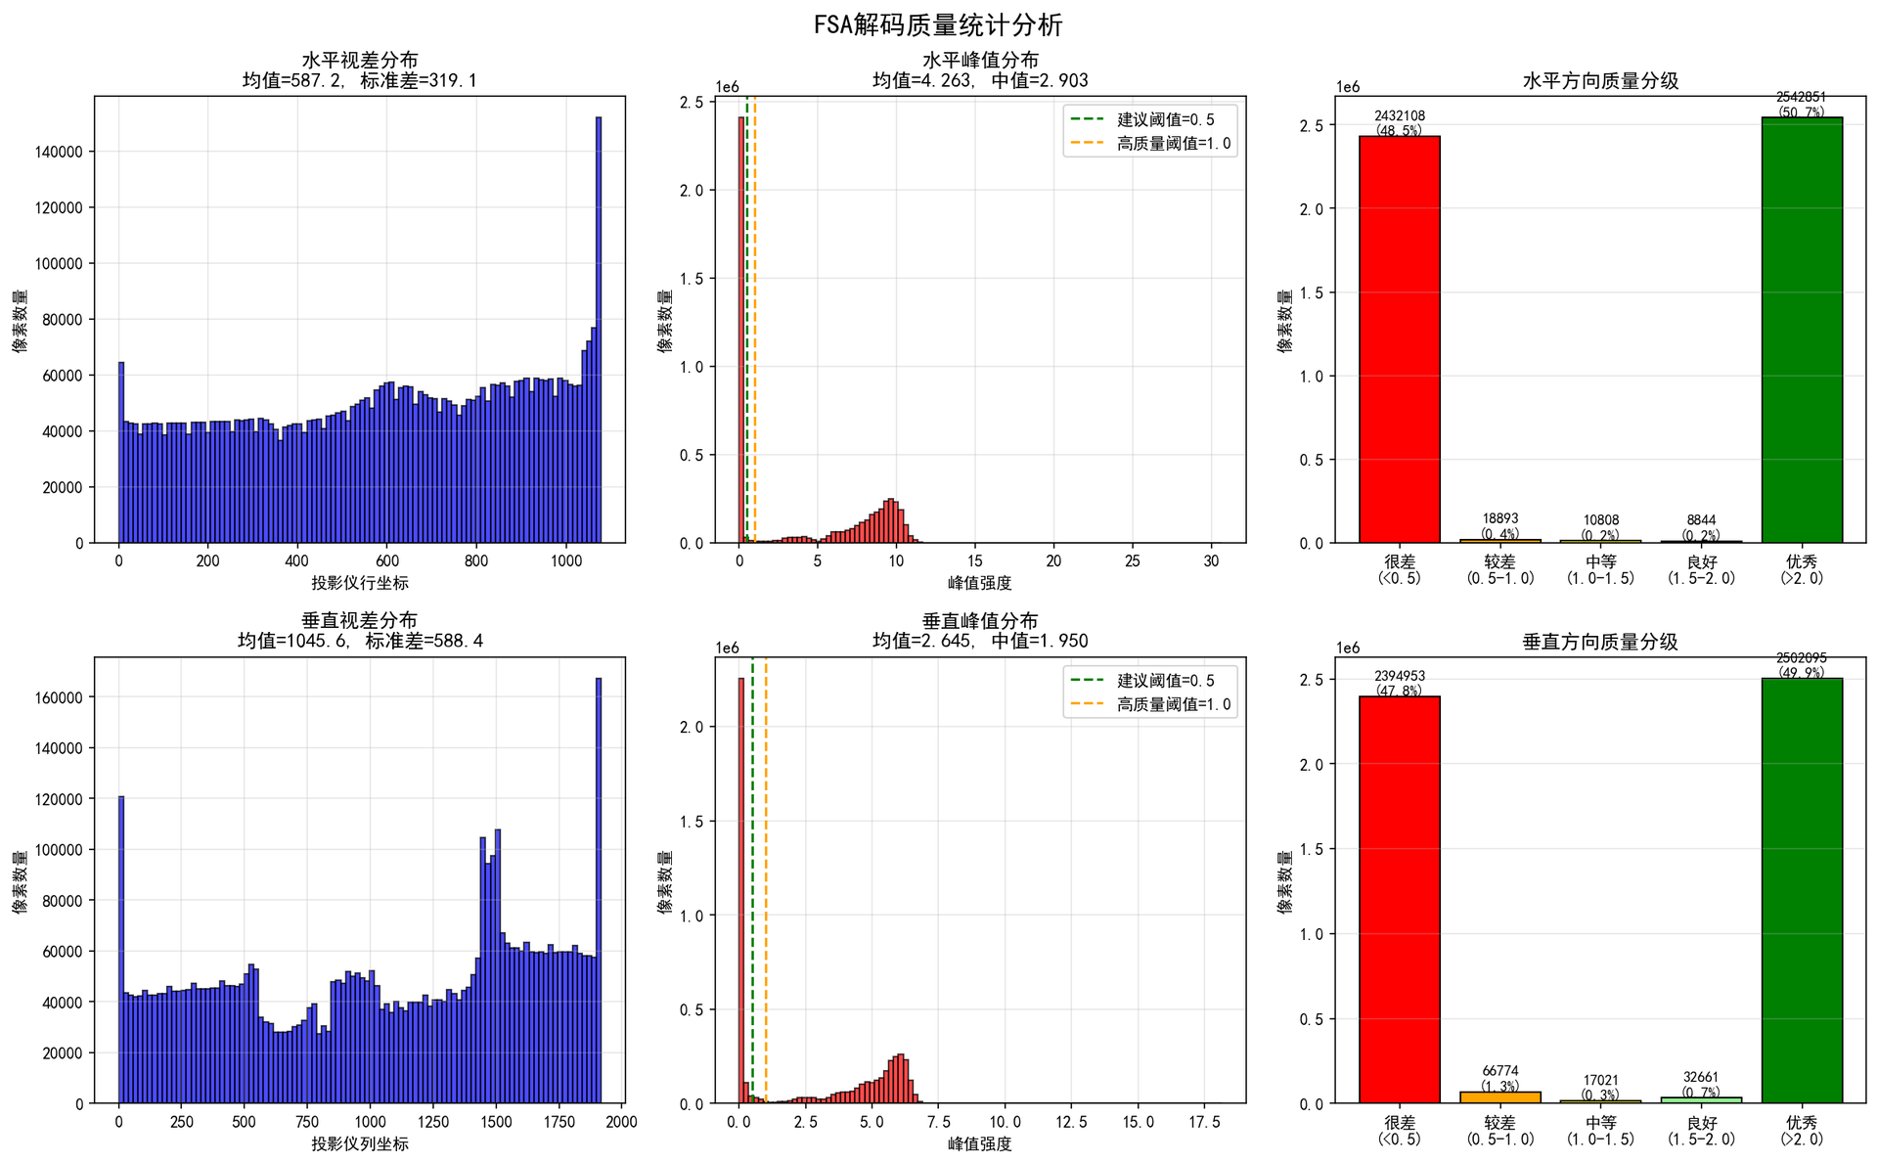
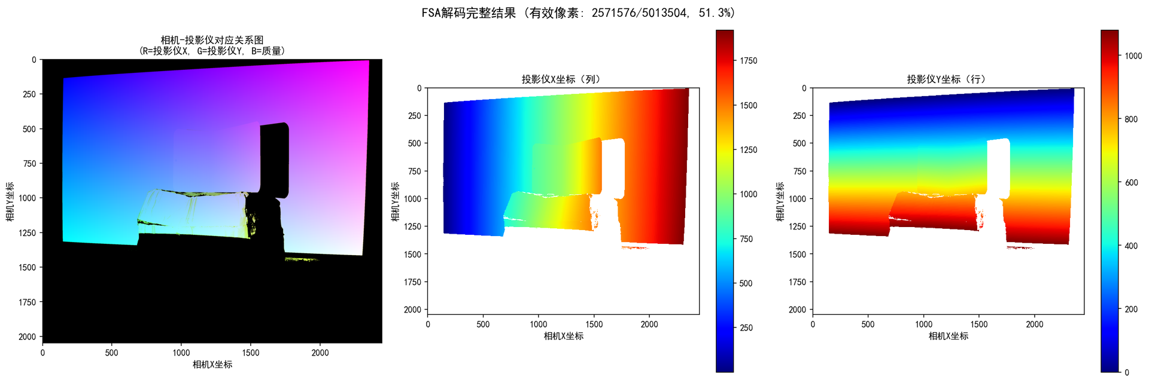
06 · 图 4 / 图 5
质量统计与对应关系
左：视差与峰值直方图，含 0.5 / 1.0 参考线。峰值最大约 18.2（水平）与 30.7（垂直），不是概率。
右：R = 投影仪 X，G = 投影仪 Y，B = 质量。黑色为无效或低置信区域。
图 4 视差与峰值直方图。0.5 / 1.0 是参考线，不是概率阈值。
峰值 ≥ 0.5 保留 51.29%
约 257 万像素进入后续。阈值越松，点越密，飞点也越多。
肖顺康 · 机器视觉 · 三维成像算法
28 / 32

Slide 29
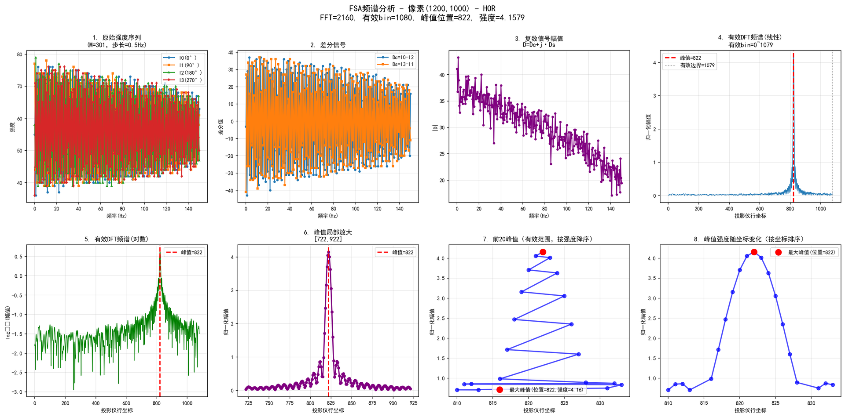
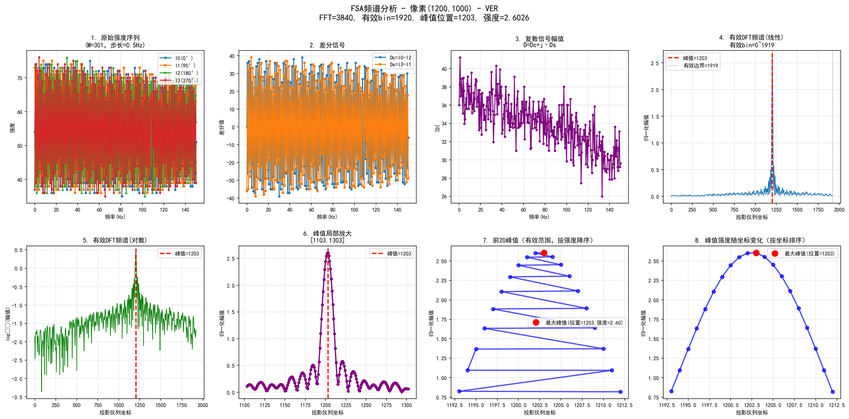
06 · 图 6 / 图 7
单像素频谱：主峰 bin 即坐标
水平 (1200, 1000)
垂直 同一像素
主峰 bin = 822
主峰 bin = 1203
disp_hor = 822.0。水平 FFT 长度 2160，有效 bin 1080。旁瓣不占主峰，就仍指向直接光对应的投影仪行。
disp_ver = 1203.0。垂直 FFT 长度 3840，有效 bin 1920。bin 与解码坐标 1 : 1，不是先解码再画掩膜。
肖顺康 · 机器视觉 · 三维成像算法
29 / 32

Slide 30
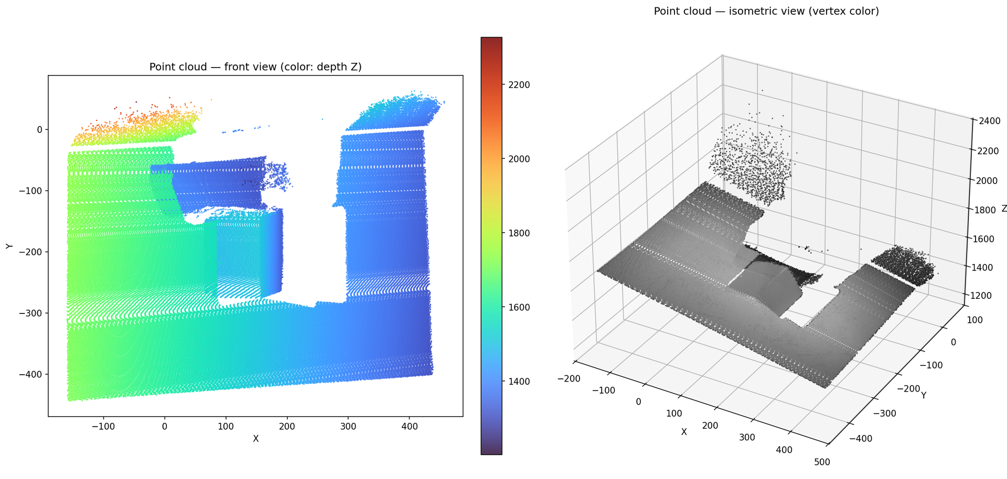
06 · 图 8
频谱主峰通过后，再生成点云
2,758,957
顶点，含 RGB
51.29%
峰值 ≥ 0.5 保留
0.031 px
相机反投影
0.500 px DLP
左：正面按深度着色。右：等轴按顶点颜色。渲染约 12.5 万点，原文件 275 万顶点。反投影误差是该次标定诊断，不写成系统通用精度。
肖顺康 · 机器视觉 · 三维成像算法
30 / 32

Slide 31
SUMMARY
三式串联，四条边界
01
信号构造
D[k] = (I0 − I2) + j(I3 − I1)。差分消掉直流，只留相位。
02
物理模型
D[k] ≈ A · exp(j · 2π · s · k · uₚ / N)。斜率正比于 uₚ / N。
03
统一公式
uₚ = q · N / (L · s)。取 L = N / s，则 uₚ = q。
M 决定信息量
N 决定坐标尺度
L 决定评价网格
结果要标边界
观测越多，峰越尖
分母是投影仪分辨率
由 N 与 s 唯一确定
单次运行 ≠ 通用精度
瓶颈排序：标定精度 > 对应关系质量 > FFT bin 量化。代码跑通、单次运行、验证集指标，三件事不混着说。
肖顺康 · 机器视觉 · 三维成像算法
31 / 32

Slide 32
感谢聆听，欢迎提问
可对照仓库：解码视差、单点频谱，以及 pointcloud_fsa.ply。
图源 照汗青个人博客《FSM 频移结构光》
肖顺康 · 机器视觉 · 三维成像算法
肖顺康 · 机器视觉 · 三维成像算法
32 / 32

